Slide 1

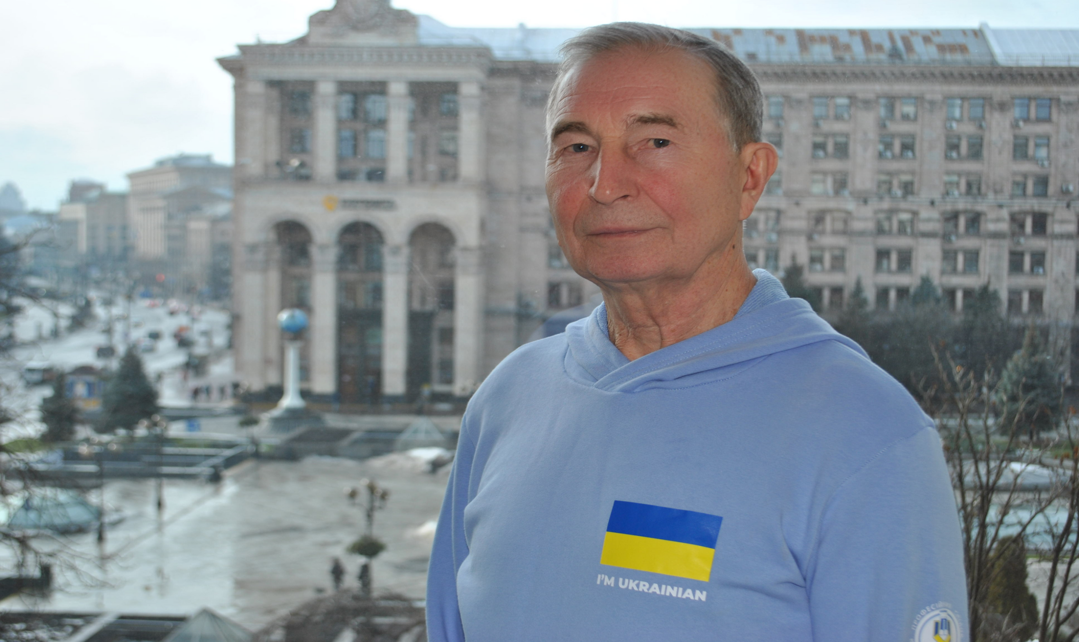
2024 жовтень
Федерація профспілок України
Стратегія та пріоритети діяльності ФПУ в умовах війни
Виступ голови ФПУ Григорія Осового,

Slide 2







2024 жовтень
Федерація профспілок України
ЛЮДИНА ПРАЦІ – вища соціальна цінність, творець матеріальних і духовних благ
РОБОЧЕ МІСЦЕ
‘’’’
ПРАВОВИЙ ЗАХИСТ
БЕЗПЕЧНА ПРАЦЯ
СОЦІАЛЬНИЙ ЗАХИСТ
ГІДНЕ ЖИТТЯ
ГІДНА ОПЛАТА ПРАЦІ

Slide 3



2024 жовтень
Федерація профспілок України
ПРОМИСЛОВІСТЬ
2,5 млн.
АГРОКОМПЛЕКС
3 млн.
СОЦІАЛЬНА ЕКОНОМІКА
освіта, охорона здоров’я, культура, громадський транспорт,
державні і соціальні послуги
> 4 млн.
ДЕТІНІЗАЦІЯ ТРУДОВИХ ВІДНОСИН 3,3 млн.
ОФОРМЛЕННЯ
ТРУДОВИХ ВІДНОСИН
(ГІГЕКОНОМІКА) < 1 млн.
Зростання ВВП 5-7% на рік
Перехід до групи країн з високим Індексом людського розвитку

Slide 4
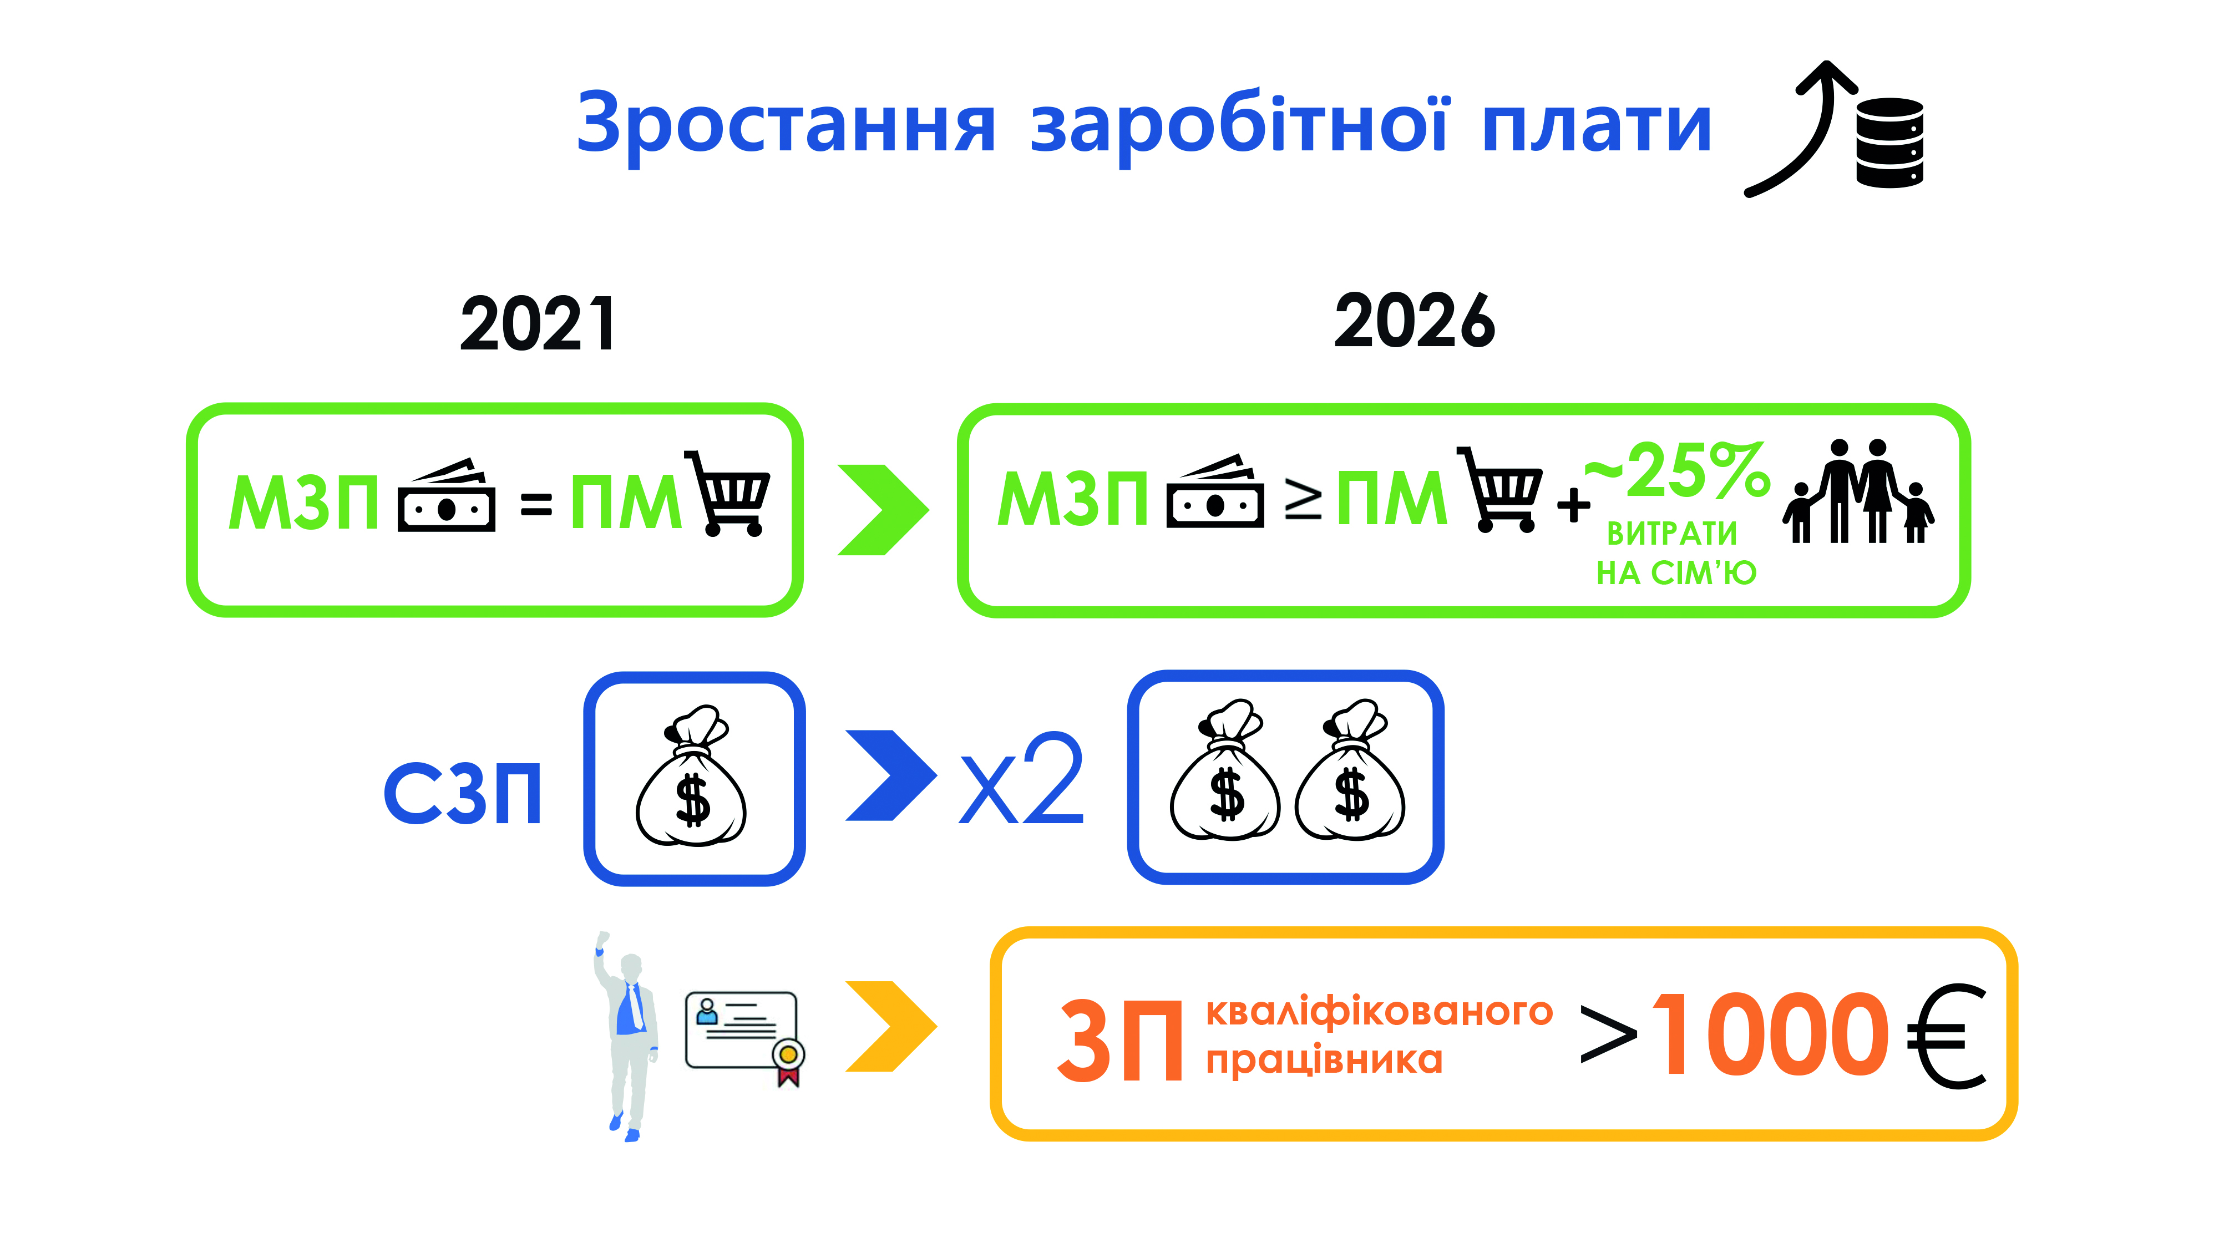
2024 жовтень
Федерація профспілок України

Slide 5
2024 жовтень
Федерація профспілок України
Ціль: зростання заробітної плати
2024
2026
на 50%
(19 тис. грн)
на 100%
(26 тис. грн)
Середня заробітна плата
Зі складу МЗП виключено стимулюючі та компенсаційні виплати
Фінансове забезпечення галузевих гарантій в оплаті праці
Прогресивна шкала оподаткування ЗП, неоподатковуваний мінімум = ПМ
МЗП ≥
ПМ+
реальний
~25%
ВИТРАТИ
НА СІМ’Ю
Прийняття законів для ліквідації зарплатних боргів

Slide 6
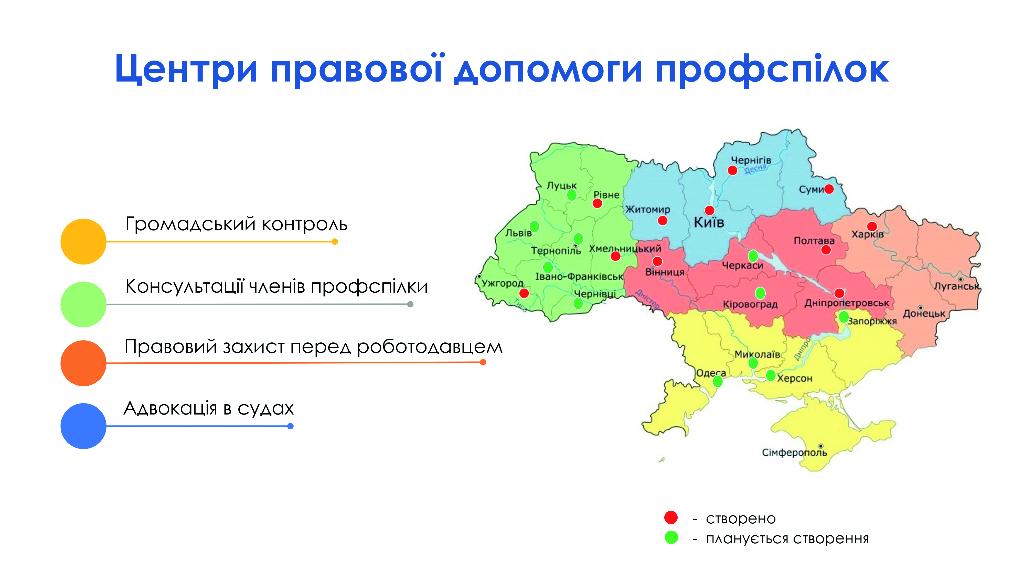
2024 жовтень
Федерація профспілок України

Slide 7
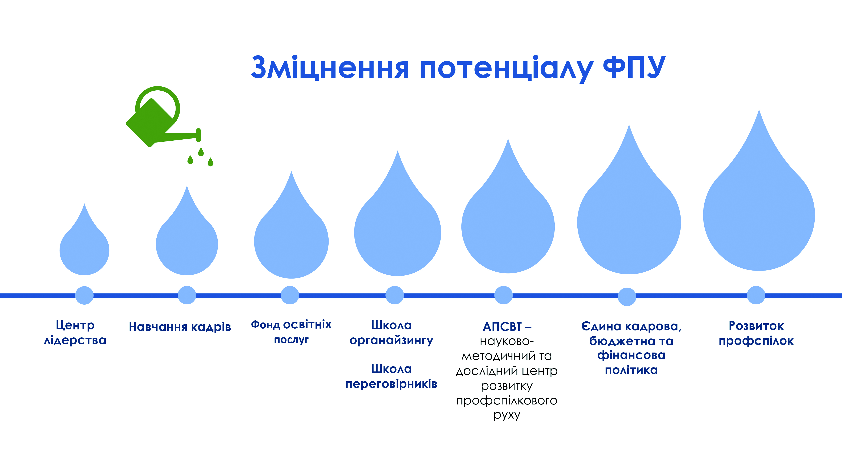
2024 жовтень
Федерація профспілок України

Slide 8

2024 жовтень
Федерація профспілок України
1 | 2014 рік – 42 млн. 2024 – до 27-33 млн.
2 | Скорочення робочих місць – 3 млн. Безробітних - 2 млн. (за метологією МОП) ~ 18% Тіньова зайнятість – 3-4 млн.
Скорочення трудового потенціалу
Населення
Працездатне населення
2021 рік - 17,6 млн.
2024 рік - 12,5 млн., середньооблікова чисельність працівників 7.7 млн.осіб
ВПО -4, 7 млн.
Осіб, які виїхали за кордон - 6,5 млн

Slide 9
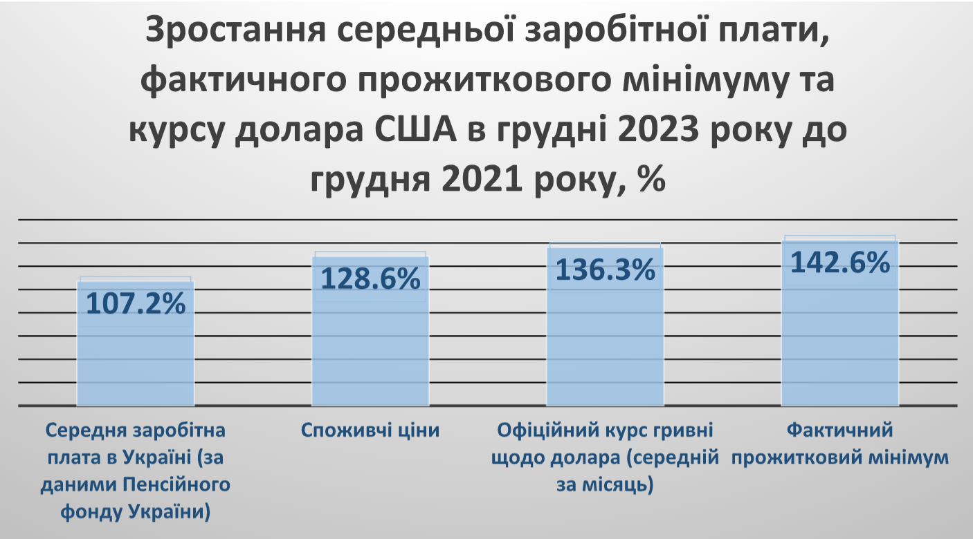
2024 жовтень
Федерація профспілок України
Криза вартості життя (2021-2023)
Середня зарплата (за даними Пенсійного фонду України)
Офіційний курс гривні щодо долара
Фактичний прожитковий мінімум
Споживчі ціни
18%
Бідність (оцінка Світового банку)
55%

Slide 10

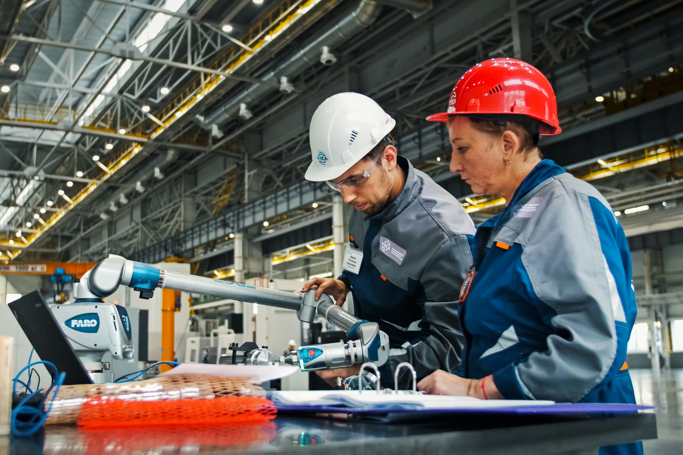
Ризики та втрати для працівників в умовах воєнного стану
заборона страйків і зібрань
одержавлення самоврядування в системі соцстрахування і скорочення соціальних страхових виплат і послуг
законодавче обмеження трудових прав на період воєнного стану
обмеження контролю Державної інспекції праці робочих місць
право роботодавця зупиняти норми колдоговору
ліберальні реформи, комерціалізація сфери громадських послуг, зростання вартості життя
Втрата робочого місця та життя внаслідок обстрілів
залежність виплати зарплати бюджетників від закордонної допомоги
ліберальні реформи, комерціалізація сфери громадських послуг, зростання вартості життя
низький рівень зарплати і захисту при її невиплаті
припинення діяльності НТСЕР, обмежені рамки соцдіалогу на національному рівні

Slide 11

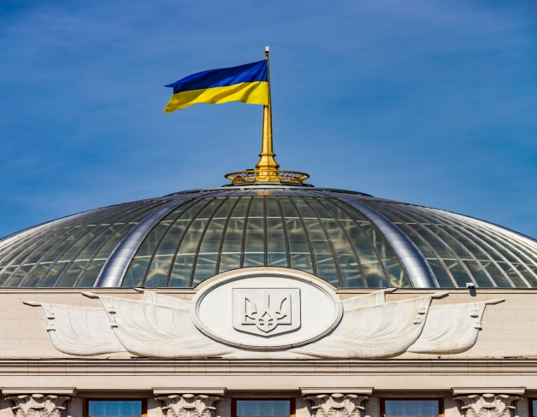
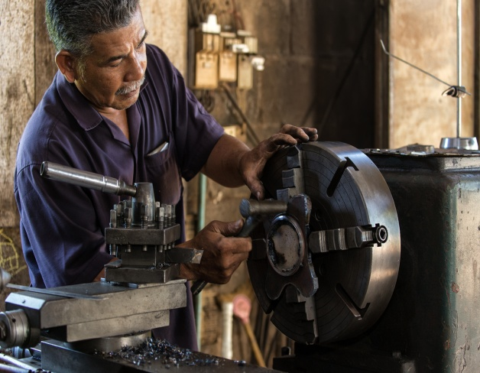

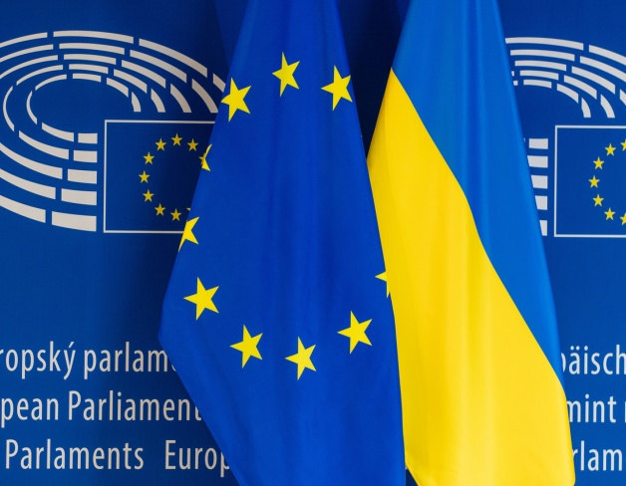
2024 жовтень
Федерація профспілок України
З питань економічного і соціального розвитку та трудових відносин в період воєнного стану
З питань захисту прав та інтересів працівників
Консолідація профруху в рамках соцдіалогу СПО об’єднань репрезентативних профспілок на національному рівні: ФПУ; КВПУ; ФПТУ; ЄДНІСТЬ; ОВАП
З питань євроінтеграції України
З питань відбудови, реконструкції та оновлення України

Slide 12
2024 жовтень
Федерація профспілок України
Національні програми і завдання ФПУ
1 | Плани відбудови України (робота в урядових групах та комітетах – 29) , взаємодія з бізнес структурами і ТНК
2
3 | Реформування законодавства України в частині трудових відносин , соціальної політики і економіки, забезпечення прав і свобод громадян (~1 тис. НПА)
4 | Соціально-психологічна підтримка для працівників. Використання майнового комплексу ФПУ для фізичної реабілітації постраждалих
5
Євроінтеграція (29 тисяч НПА, потреба створення нового підрозділу в апараті ФПУ)
Органайзинг на деокупованих територіях і прилеглих до зони бойових дій. Внутрішня модернізація ФПУ, робота групи високого рівня

Slide 13

2024 Вересень
Федерація профспілок України
 | Забезпечення стійкості та інституційної спроможності профспілкового центру ФПУ під час воєнного стану
1 | 8,5 тис. листів та звернень з профспілкової діяльності.
2
3
4
5
6
7 | Оновлення діяльності ФПУ відповідно до вимог членства в міжнародних об’єднаннях.
2, 6 тис. НПА в рамках соцдіалогу з урядом, парламентом, іншими
Підримка дієвості колдоговірних відносин: Генугода, галузеві - 98, територіальні -25, колдоговорів - 43 тис., які охоплюють 5 млн. працівників
Координація роботи профспілкової сторони в рамках СПО і НТСЕР
Міжнародна робота на підтримку України
Навчання профактиву і комунікаційна робота

Slide 14
2024 жовтень
Федерація профспілок України
Основні пріоритети діяльності
Гендерна рівність та недискримінація у сфері трудових відносин
Ефективний соціальний діалог на всіх рівнях. Кожному члену профспілки – дієвий колективно-договірний захист
Інституційний розвиток профспілок: сильні профспілки – захищений працівник
Посилення соціального захисту працівників, протидія згортанню соціальних функцій та обов’язків держави
Якісні і доступні послуги для населення від держави та місцевого самоврядування

Slide 15
2024 жовтень
Федерація профспілок України
Основні пріоритети діяльності
Розширення міжнародної діяльності ФПУ в інтересах членів профспілок
Новітні інформаційні технології – у діяльність кожної профспілкової організації
Утвердження ФПУ як активного і впливового учасника громадянського суспільства
Зміцнення потенціалу ФПУ як провідного профцентру країни
Молодь – майбутнє профспілок

Slide 16
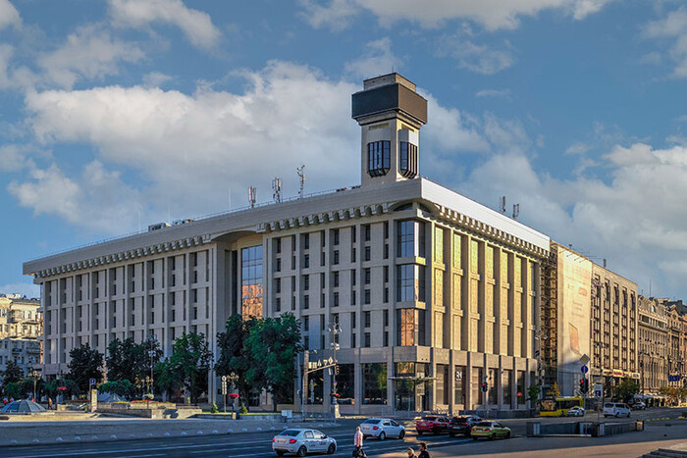
2024 жовтень
Федерація профспілок України
Дякую за увагу!
Григорій Осовий,
Голова Федерації профспілок України
Email: osovi@fpsu.org.ua

